Slide 1
LA MEMORIA RENDE LIBERI
RIFLESSIONI PER IMMAGINI
DEGLI ALUNNI DELLA SCUOLA PRIMARIA E
SECONDARIA DI PRIMO GRADO
DI RENDE CENTRO

Slide 2
Incubi in bianco e nero
Nicoletta Shaermanov, III D - Scuola Secondaria di primo grado

Slide 3
Voci femminili della Shoah

Slide 4
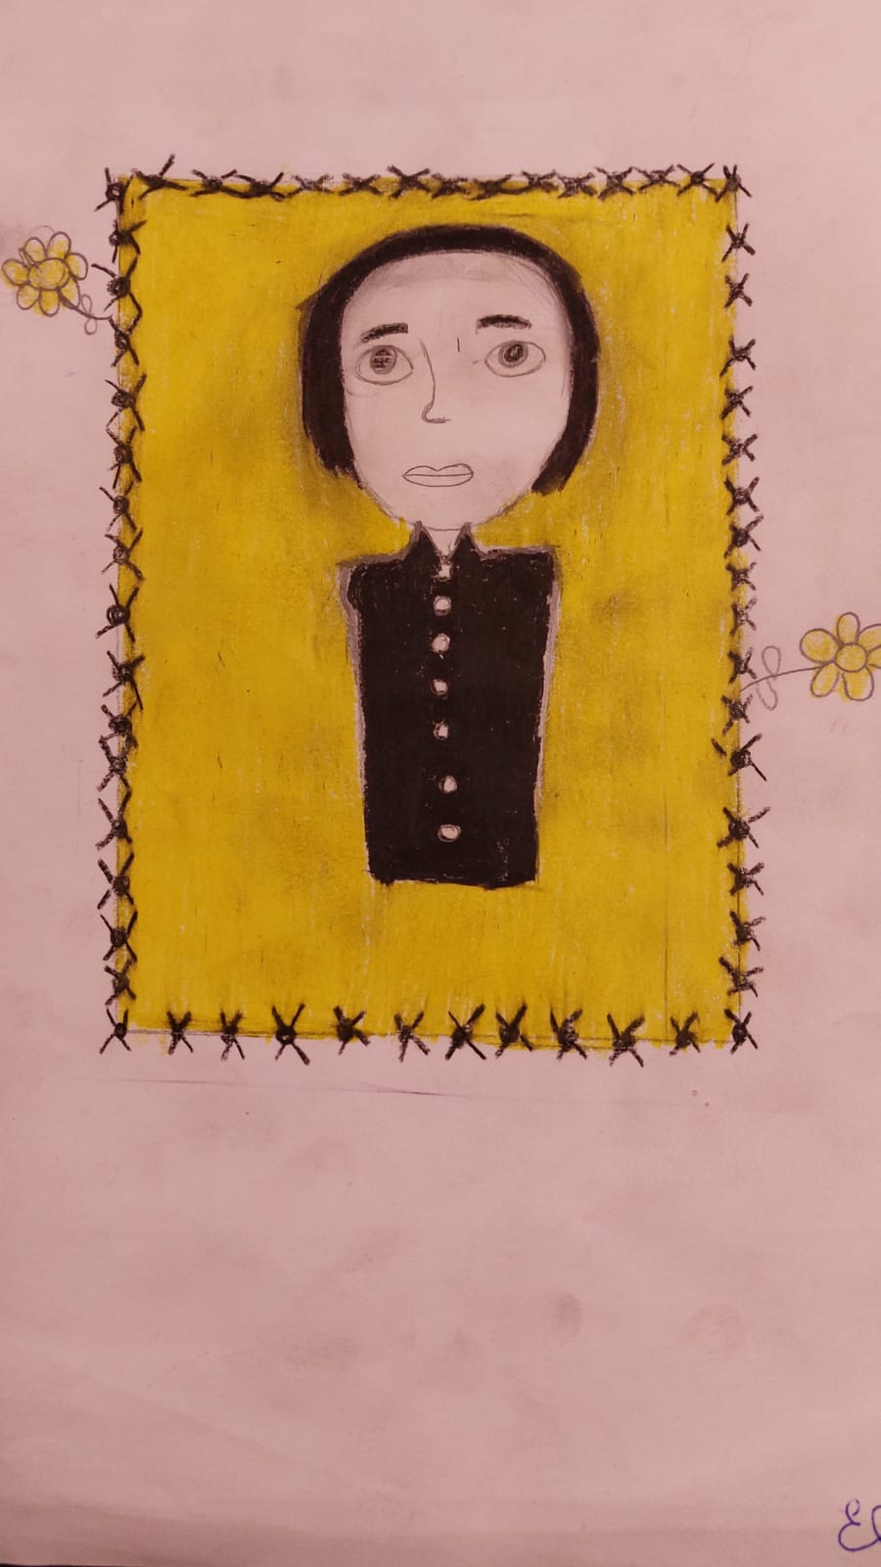
HANNAH ARENDT
Alunni 5C Scuola Primaria plesso di S. Agostino

Slide 5
Carta d’identità
Alunni 5C Scuola Primaria plesso di S. Agostino

Slide 6
Memoria dell’orrore
Jennifer Klara Orlando, III B - Scuola Secondaria di primo grado

Slide 7
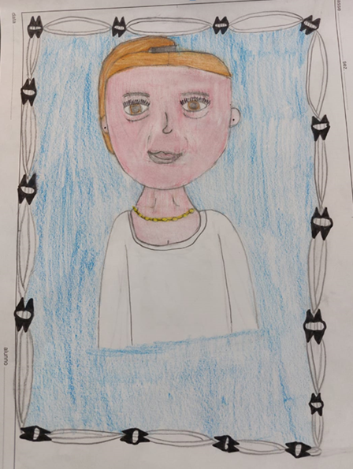
EDITH BRUCK
Alunni 5 D Scuola Primaria - plesso di S. Agostino

Slide 8
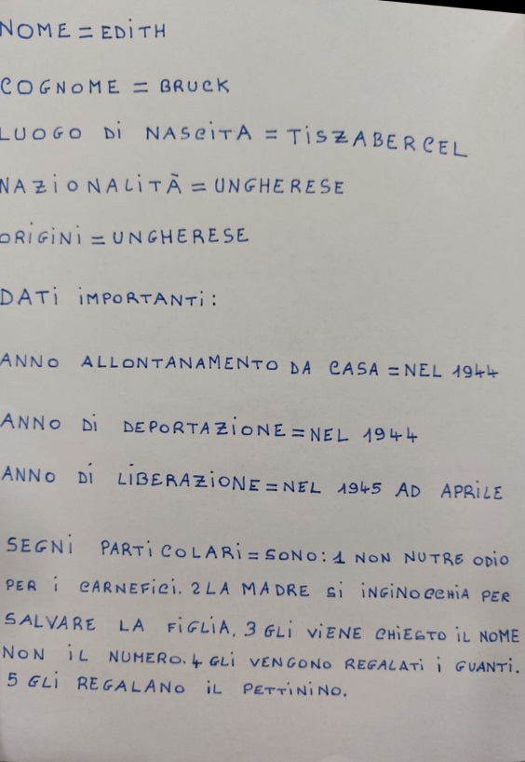
Carta d’identità
Alunni 5 D Scuola Primaria - plesso di S. Agostino

Slide 9
Corsi e ricorsi storici
Mattia Garritano, I B - Scuola Secondaria di primo grado

Slide 10
Corsi e ricorsi storici
Enrico Nudo, III B - Scuola Secondaria di primo grado

Slide 11
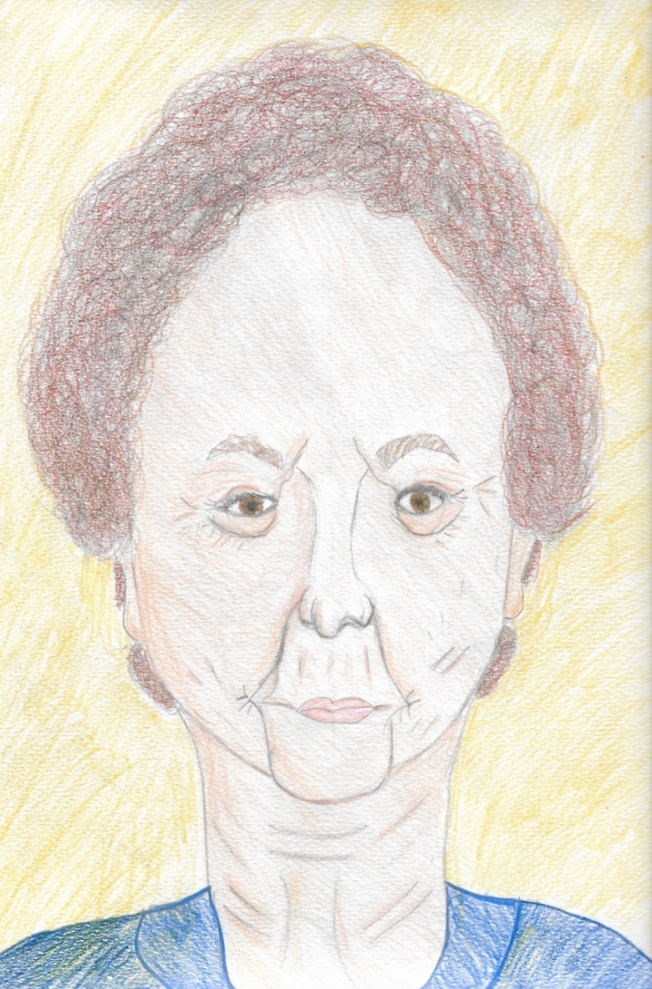
LIA LEVI
Alunni 5 A Scuola Primaria - plesso di Surdo

Slide 12
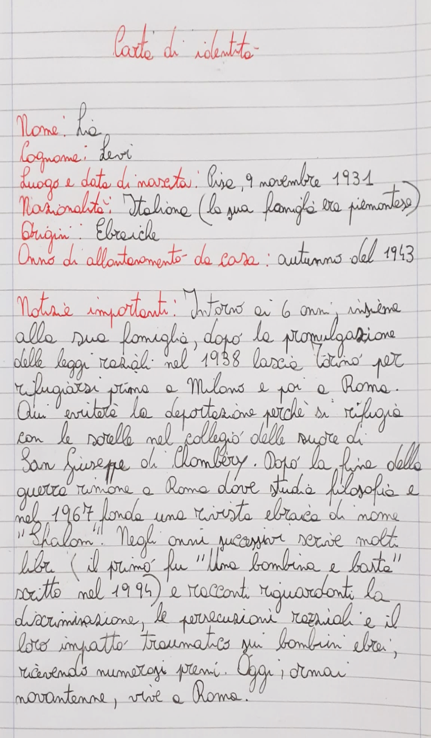
Carta d’identità
Alunni 5 A Scuola Primaria - plesso di Surdo

Slide 13
Omologazione
Alessio Costantino, III D - Scuola Secondaria di primo grado

Slide 14
ANDRA E TATIANA BUCCI
Alunni 5 A Scuola Primaria - plesso di Saporito

Slide 15
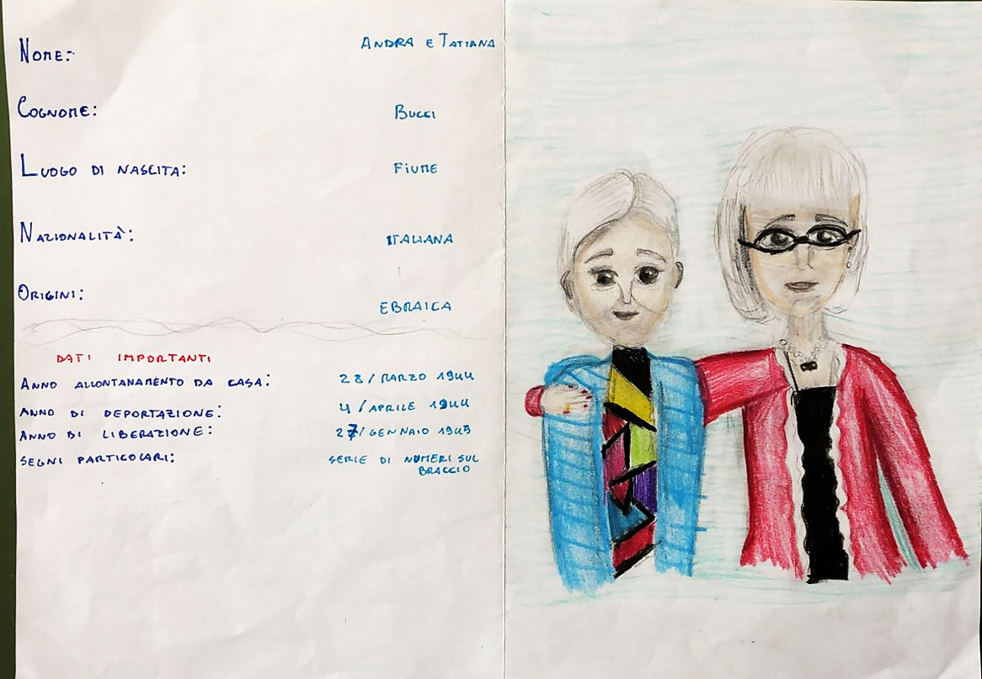
Carta d’identità
Alunni 5 A Scuola Primaria - plesso di Saporito

Slide 16
Un mondo senza differenze
Eliana Longobucco, III D - Scuola Secondaria di primo grado

Slide 17
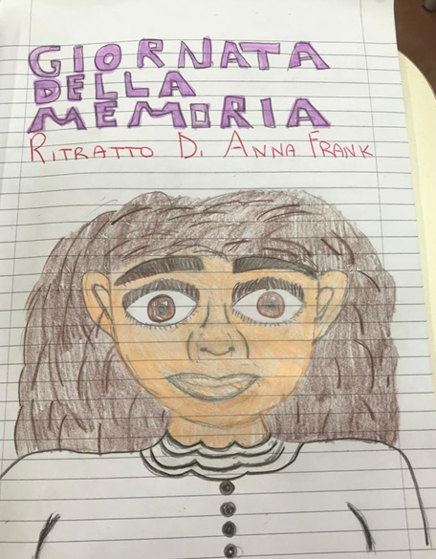
ANNE FRANK
Alunni 5B Scuola Primaria plesso di S. Agostino

Slide 18
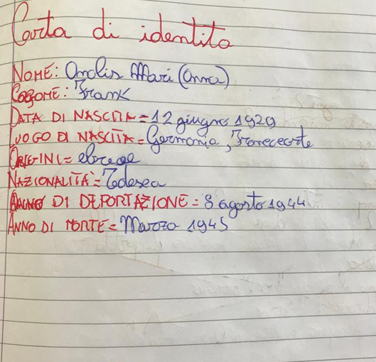
Carta d’identità
Alunni 5B Scuola Primaria plesso di S. Agostino

Slide 19
Effetti dell’omologazione
Anna Fedele, III D - Scuola Secondaria di primo grado

Slide 20
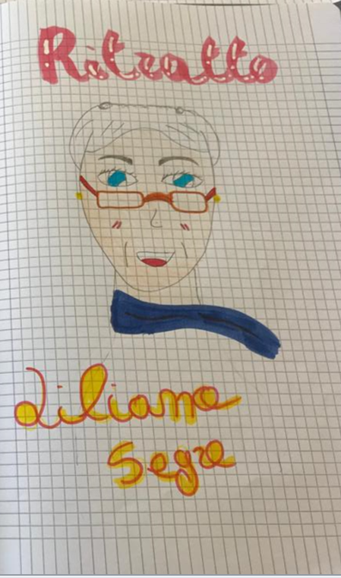
LILIANA SEGRE
Alunni 5A Scuola Primaria plesso di S. Agostino

Slide 21
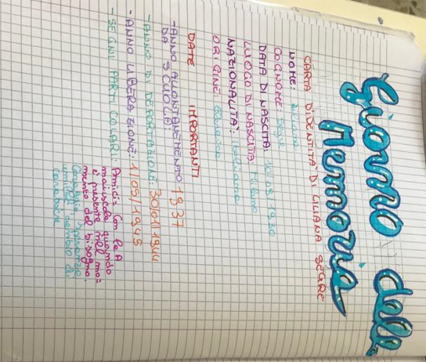
Carta d’identità
Alunni 5A Scuola Primaria plesso di S. Agostino

Slide 22
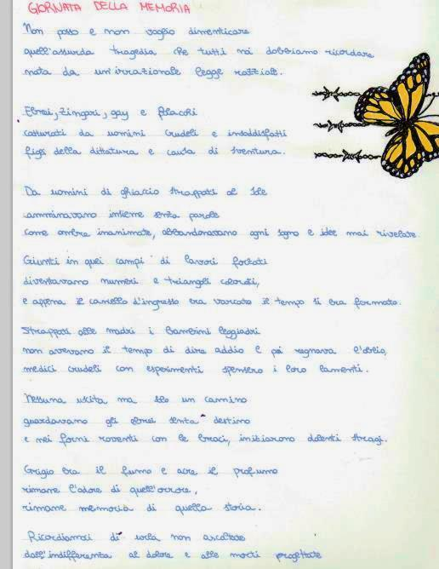
Il potere della parola
Giorgia Amica, III D - Scuola Secondaria di primo grado

Slide 23
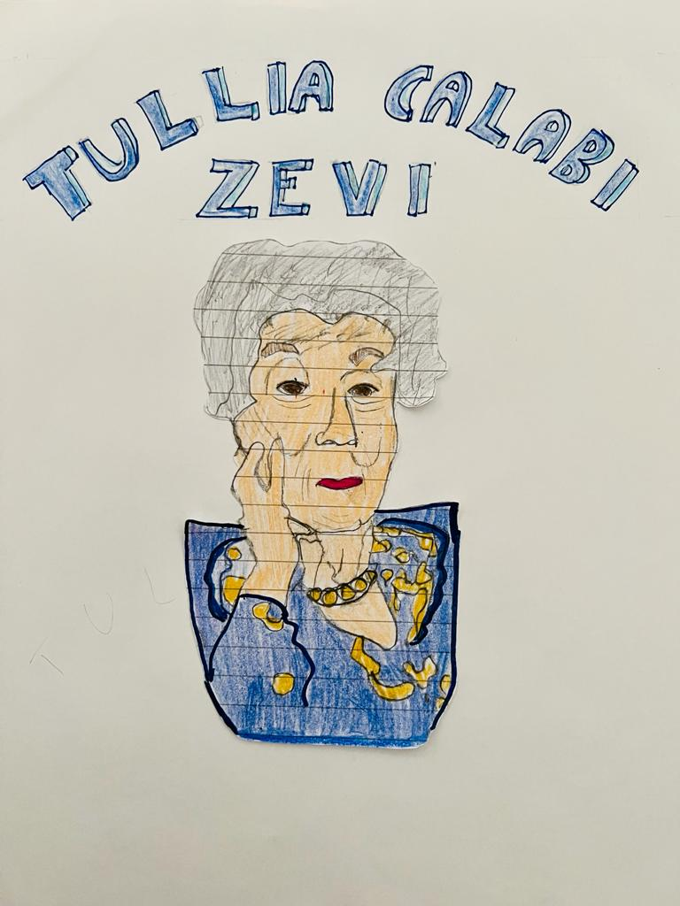
TULLIA ZEVI
Alunni 5 A Scuola Primaria - plesso di Rende centro

Slide 24
Carta d’identità
NASCITA: Milano 2 febbraio 1919.
ORIGINE: ebrea.
CONIUGATA: Bruno Zevi e madre di Luca e Adachiara.
STUDI: umanistici.
SFUGGE: alla deportazione nazista scappando dalla Svizzera dov’era in vacanza ,in Francia e poi negli Stati Uniti d’ America.
UNIVERSITA’: Milano, Parigi, New York.
FREQUENTA: Circoli antifascisti e lavora presso una radio locale italo-americana.
IN ITALIA: Lavora nel mondo del giornalismo che definisce “ cotto e mangiato”.
- Carica di vice presidente e presidente della Comunità ebraica italiana: unica donna ad aver mai assunto questa carica.
- Lavora come corrispondente per il quotidiano israeliano.
- Candidata al premio “Donna europea dell’anno (1992).
- Premio “8 marzo : la donna nella scuola, nella cultura, nella società”.
- Premio “Donna coraggio 1993”.
- Premio “Firenze –Donna” per i successi internazionali .
- Autrice del libro “Ti racconto la mia storia. Dialogo tra nonna e nipote sull’ebraismo”.
MORTE: Roma 22 gennaio 2011.
CITAZIONI: “Dovremo cercare di trarre delle conclusioni da un’esperienza che ha travolto milioni di esseri umani e capire perché si debba conoscere questa storia , nonché quale lezione potremmo avere da questo passato”.
“In qualche modo questa guerra ha costituito un grande laboratorio in cui sperimentare il coraggio e la generosità di alcuni e la preoccupazione , la paura , il silenzio e la responsabilità di altri”.
Gli alunni della V C di Rende Centro.
Alunni 5 A Scuola Primaria - plesso di Rende centro

Slide 25
Il valore della cultura
Giorgia Amica, III D - Scuola Secondaria di primo grado

Slide 26
Le ali della speranza
Raffaele Calabria, III B - Scuola Secondaria di primo grado

Slide 27
Attività realizzate dalle docenti
Alessandra Fantozzi, Rosa Perricelli, Sonia Bernaudo, Maria Adele Notti, Elvira De Leonardis, Isabella Vommaro, Rosetta Rescia, Fiorella Mandarino- Scuola Primaria
Katiuscia Milié e Ilaria Piluso - Scuola Secondaria di Primo grado

